Slide 1
中国の対外広報の役割と手法 ー外交部報道官システムとメディアの協業を中心に
INAF研究員
早稲田大学アジア太平洋研究科博士後期課程（予定）
安 家宇

Slide 2
本日の発表内容
1.問題背景
2.問題意識
3.先行研究
4.研究方法
5.事例分析（SARS、四川大地震、新型肺炎）
6.結論
7.今後の課題

Slide 3
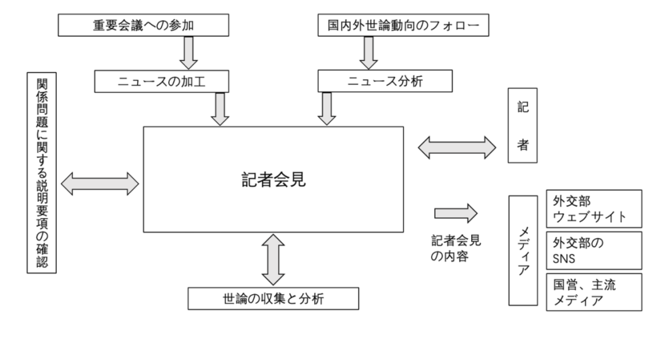
1.問題背景①
外交部報道官システム設立前に中国政府の情報発表の流れ
喬松都（2014）『喬冠華与龔澎ー我的父親母親』世界知識出版社より筆者作成
外交部報道官システム設立後、記者会見の流れ
青山瑠妙（2007）『現代中国の外交』慶應義塾大学出版会、pp.447-448をもとに筆者作成
報道官システムが設立されたにもかかわらず、外交部の対外発信は依然として伝統的国営メディアと協業し、国営メディアによって報道官の言説を転載している。

Slide 4
1.問題背景②
習近平体制下では、外交部報道官の発言態度がより強硬になり、
さらに、Twitterなどの国際的影響力を持つソーシャルメディアを用いて情報を発信し始めた。

Slide 5
2.問題意識
なぜ報道官システムと国営メディアは協業しているのか。
習近平政権下で、報道官システムおよび報道官システムとメディアの関係がどのように変化しているのか？

Slide 6
3.先行研究ー不足点①
記者会見の流れを解明した青山（2007）
報道官による発信は他の発信と連携が取られていると指摘した
山口（2022）、姜ら（2019）
↓
報道官システムとメディアとの関係は解明されていない

Slide 7
3.先行研究ー不足点②
2008年までの報道官システムの発展と変遷を考察したChen(2011)
新型肺炎発生後のみを注目し、外交部報道官の実態と特徴を考察した山口（2022）、桒原（2020）
↓
習近平政権下における報道官システム、
および報道官システムとメディアの関係の変化が明らかではない。

Slide 8
4.研究方法
①選択された事例（三つ）
・SARS（2003）
・四川大地震（2008）
・新型肺炎（2020-）
②研究方法
三つの事例をめぐって
新型肺炎期間では、プレスリリース、国営メディア（人民日報）による転載内容、
さらにTwitterの投稿を加えて比較する

Slide 9
5.事例分析
外交部報道官プレスリリースの構成（主に3つ）
①定例記者会見（事前発表）
②定例記者会見（質疑応答）
③報道官談話
①と③は外交部報道官の主体的な発信であるため、②と比較して、
中国政府が伝えたい内容をより代表していると言える。

Slide 10
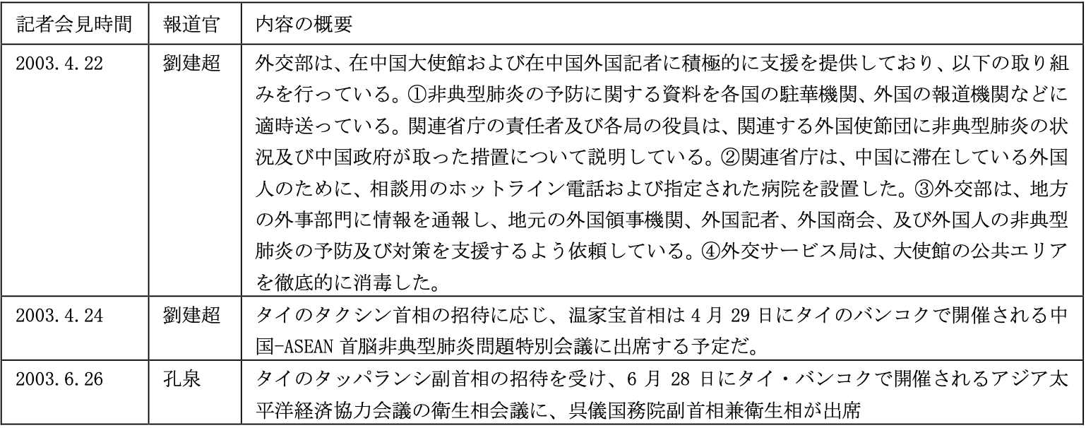
5.事例分析(SARS)
考察期間：2003年2月18日から7月5日
（SARSに関連するもの）
①記者会見の質疑応答件数：65件
②記者会見の事前発表：3件
③報道官談話：3件
①に対する分析：
・4月8日までに、外交部報道官はSARSの状況を過小評価し、楽観論を堅持したが、4月8日の記者会見で、情報隠蔽に対する外国記者の不満と疑念が爆発した
「この問題（SARS）は昨年11月以降効果的に制御されている。他のところで同じような事態が発生した場合、中国政府は効果的かつ積極的な対策を講じ、病気の蔓延を防ぐだろう」
（2003年3月25日記者会見 孔泉）
↓
「（外交部報道官に）国務院新聞弁公室と衛生部に毎日の（SARSに関わる）通報を求める要求を伝えてください」（2003年4月8日 外国記者）
事前発表（3件）
報道官談話（3件）
②と③に対する分析：
外国記者への支援や中国首脳の国際会議出席などの内容を明らかにし、情報隠蔽のイメージを挽回し責任ある態度を示そうとした。

Slide 11
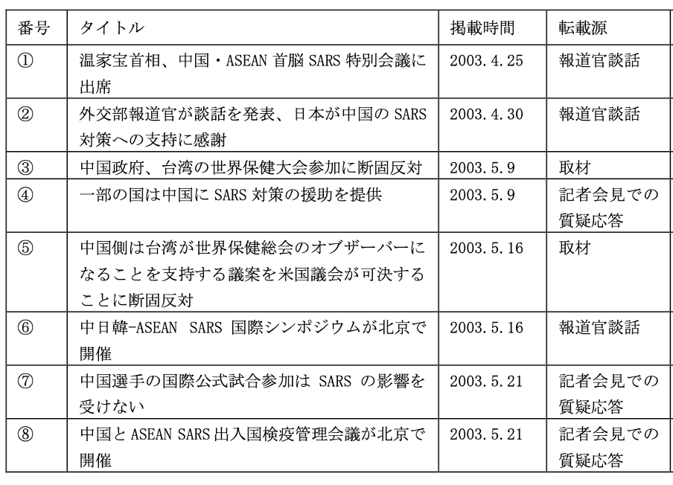
5.事例分析(SARS)
国営メディア（人民日報）による転載内容
転載の特徴：
国営メディアの転載を通じて報道官は積極的に外国からの援助に感謝を表明し、中国政府のSARS対策を紹介した。
しかし、このようなイメージ挽回措置はあくまでも一方的な発信だった

Slide 12
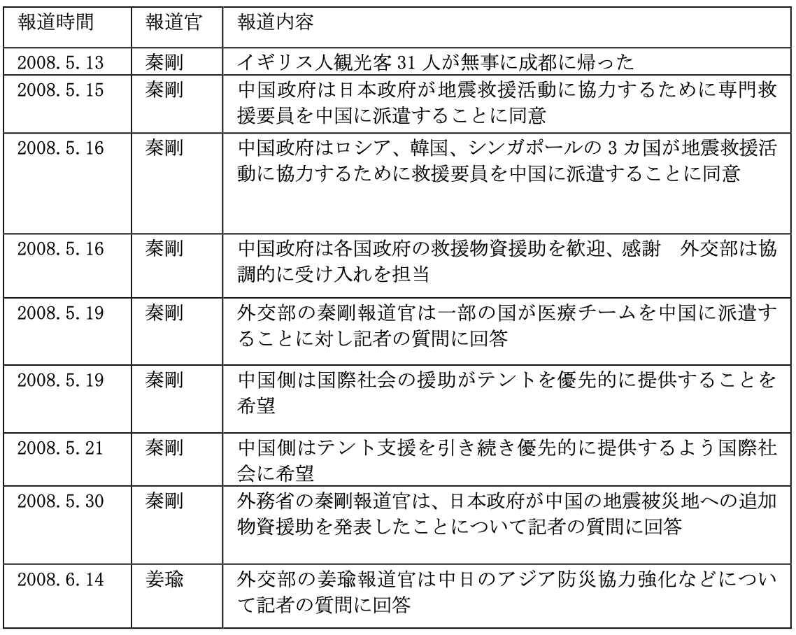
5.事例分析（四川大地震）
考察期間：2008年5月12日から7月5日
①記者会見の質疑応答件数：38件
②記者会見の事前発表：3件
③報道官談話：9件
分析：
・記者会見で答えられなかった重要な質問に、記者会見後に「報道官談話」を通じて情報公開を行い、双方向性のコミュニケーションができるようになった
例
記者会見において
記者：「現在、汶川地震で外国人が死傷したニュースはありますか」
報道官：「確認中」
（2008年5月13日 記者会見）
↓
記者会見後に発表された「報道官談話」
報道官：「イギリス観光客31人が無事に成都に戻った」
（2008年5月13日 報道官談話）
・「報道官談話」を通じて、記者会見で行う回答をより明確にし、場合によって修正も行う。
例
記者会見において
記者：「中国が韓国とオーストラリアの救援隊を拒否した理由は？」
報道官：「まだ検討中」
（2008年5月15日 記者会見）
↓
記者会見後に発表された「報道官談話」
報道官：「中国政府はロシア、韓国、シンガポールの3カ国が地震救援活動に協力するために救援要員を中国に派遣することに同意」
事前発表（3件）
報道官談話（9件）

Slide 13
5.事例分析（四川大地震）
国営メディア（人民日報）による転載内容
分析：
国営メディアの転載によって、報道官が記者会見で聞かれた質問とそれに対する回答をより明確にし、場合によって修正もし、その内容は国営メディアを通じてさらに国内外に伝達でき、対話的な性格を持つようになった。

Slide 14
5.事例分析(新型肺炎)
習近平時代のパブリック・ディプロマシーの特徴：
ハード・パワーに見合ったソフト・パワーはまだ得られない不満がある
「西強我弱」の国際世論環境と西側諸国からのイデオロギー浸透に対して
危機感がある
↓
「国際的発言権体系」目標
「融合メディア戦略」
（伝統的メディアとニューメディアの融合、ニューメディアの活用）

Slide 15
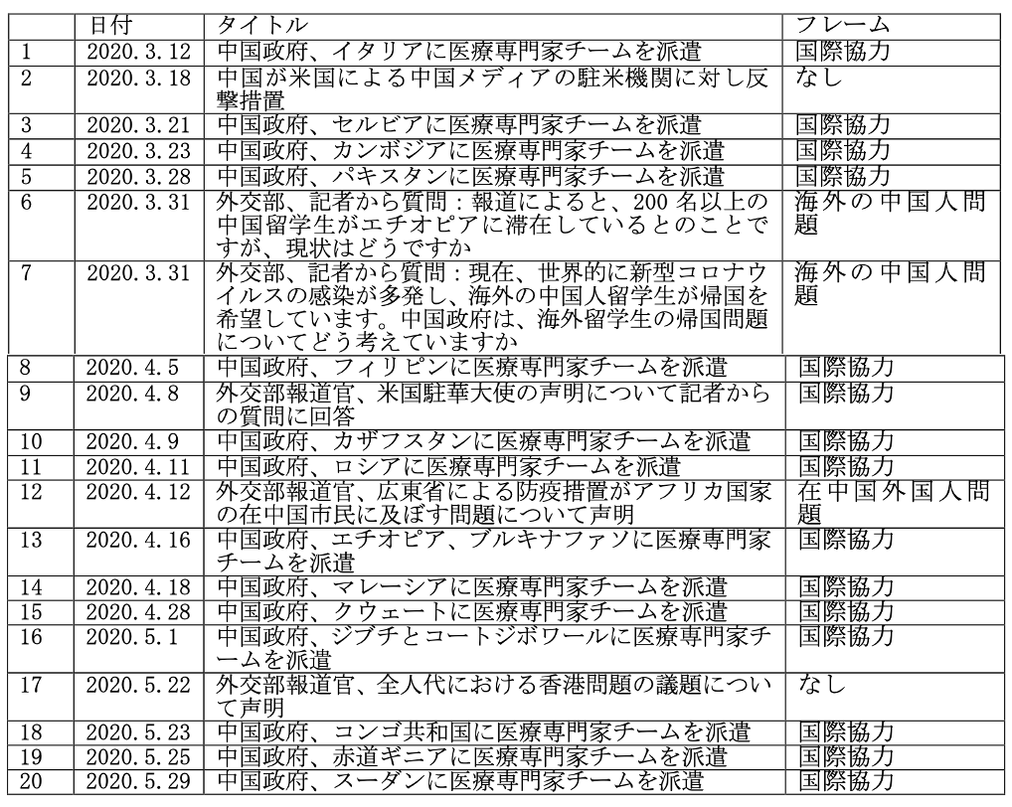
5.事例分析(新型肺炎)
考察期間：2020年3月から6月
①記者会見の質疑応答件数：362件（総件数614件）
②記者会見の事前発表：38件
③報道官談話：20件
分析：
・記者会見の質疑応答で、報道官は主に中国の国際貢献を強調し、責任問題を反駁した
・記者会見の事前発表で、報道官はコロナの初期段階（2020年3月）には毎回の記者会見で感染情報を伝えた。また、中国の国際貢献を強調した
・報道官談話の中では、ほとんどが中国の国際協力、国際貢献の内容だった
「新型コロナ感染症」分析期間の報道官談話

Slide 16
5.事例分析(新型肺炎)
国営メディア（人民日報）による転載内容
中国の国際貢献、国際協力
に関わるものがほとんどだった

Slide 17
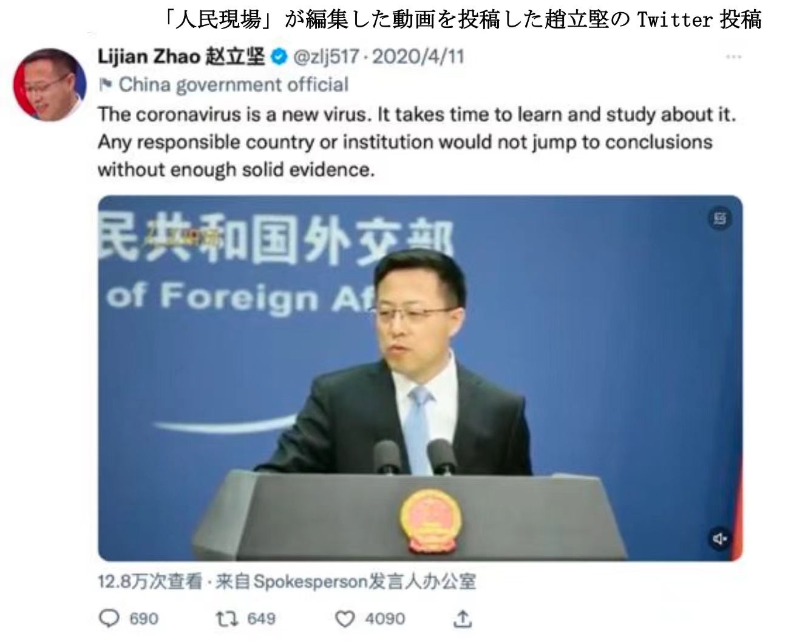
5.事例分析(新型肺炎)
趙立堅のTwitter投稿への分析
・編集された写真、動画の活用
・中国責任論に反駁する内容と中国の国際貢献を主張する内容が多い
・独自の投稿内容もあり、時には中国政府の公式見解を超える内容もある。
対話性が減退し、西側先進国から「戦狼外交」と認識された

Slide 18
6.結論
SARS
国営メディアは一方的に報道官の言説を転載した
↓
四川大地震
国営メディアの転載は対話的な性格を持つようになった
↓
新型肺炎
「中国の夢」や「一帯一路」構想を展開し、中国の国際社会における主導性を高めようとするう習近平政権の下で、
国営メディアによる転載は中国の国際貢献と主導性を強調する
Twitterでの転載、発信は中国脅威論を反駁し、中国の立場を一方的に表明する性格が強くなり、対話性が後退した。

Slide 19
7.今後の課題
中国のマスク外交、ワクチン外交は多くの国に感謝され、外交戦略として成功した（廣瀬、2021）
西側先進国との覇権争いの中、中国は自らが発展途上国を代表する大国だと認識している（Aoyama、2019）
習政権は改革開放後の全方位外交から著しく逸脱し、ロシアやグローバルサウスとの協力、西側先進国との対立がその根底をなしている（青山、2023）
↓
先進国と発展途上国に対して、中国はどのように宣伝政策を使い分けるのか？

Slide 20
参考文献
日本語文献
青山瑠妙（2007）『現代中国の外交』慶應義塾大学出版会
青山瑠妙（2023）「「陣営化」する世界と中国のグローバル・サウス政策」『国際問題』、2023 年 2 月
山口信治（2022）「習近平と中国外交の転換ー大国化、安全保障化、戦狼化、集権化」『東亜』2022年8月号
桒原響子（2020）「国問研戦略コメント（2020―11）中国の「戦狼外交」：コロナ危機で露呈した限界と課題」 （https://www.jiia.or.jp/strategic_comment/2020-11.html）
廣瀬陽子（2021）「米中覇権競争に食い込むロシア：マスク外交を事例に」2021 年 3月 31日、 （https://www.jfir.or.jp/studygroup_article/5683/）
中国語文献
喬松都（2014）『喬冠華与龔澎ー我的父親母親』世界知識出版社
姜飛、張楠（2019）「中国対外伝播的三次浪潮（1978-2019）」『全球伝媒学刊』第6卷第2期、2019年6月
人民データ（http://data.people.com.cn）
英語文献
Chen （2011） “The Evolving Chinese Government Spokesperson System”, in Wang, Jian.ed., Soft Power in China: Public Diplomacy through Communication. Palgrave Macmillan
Rumi, Aoyama (2019), “China’s Foreign Policy as a Rising Power”, in Tse-Kang Leng and Rumi Aoyama ed., Decoding
the Rise of China Taiwanese and Japanese Perspectives. Palgrave Macmillan

